Slide 1





크롬 확장 프로그램이란?

Slide 2
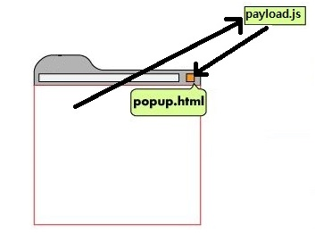
크롬 확장 프로그램 파일 구성

Slide 3
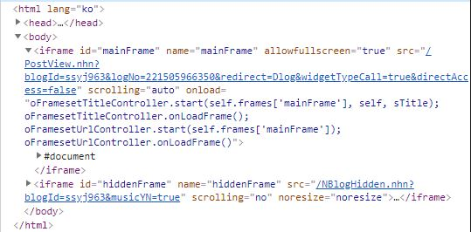
웹 크롤링
네이버 블로그의 HTML 구조
https://blog.naver.com/ssyj963/221505966350

Slide 4
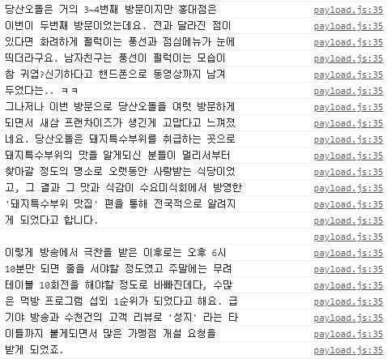
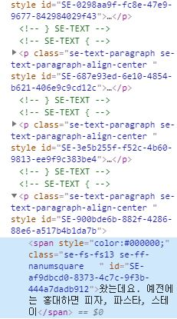
웹 크롤링
https://blog.naver.com/PostView.nhn?blogId=ssyj963&logNo=221505966350&redirect=Dlog&widgetTypeCall=true&directAccess=false

